Slide 1
Муниципальное Автономное Дошкольное Образовательное Учреждение
Детский сад № 72 «Мир Детства»
Использование ментальных карт
в работе с детьми старшего дошкольного возраста
Подготовила: Огнва Ирина Викторовна Воспитатель высшей квалификационной категории
Новосибирск
2022

Slide 2
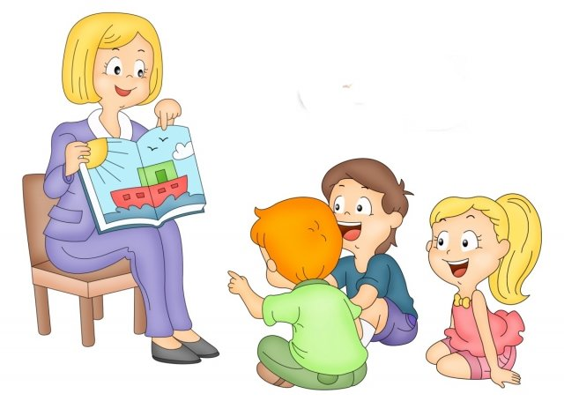
«Учите ребёнка каким-нибудь неизвестным ему пяти словам - он будет долго и напрасно мучиться, но свяжите двадцать таких слов с картинками, и он усвоит их на лету». К. Д. Ушинский
Метод интеллект-карт”, был создан американским учёным и бизнесменом Тони Бьюзеном. По-английски он называется "mind maps". Буквально слово "mind" означает "ум", а слово "maps" — "карты". В итоге получаются "карты ума". Но чаще всего в переводах используется термин "интеллект-карты".

Slide 3
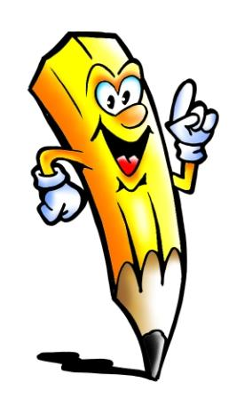
Введение ФГОС ДО, потребовало поиска новых форм и методов организации образовательной деятельности
…новые идеи, подходы, формы и методы работы в педагогической деятельности…
метод интеллект – карт

Slide 4
Ментальная (интеллектуальная ) карта – это уникальный и простой метод запоминания информации, с помощью которого развиваются как творческие, так и речевые способности детей, активизируется мышление.
Метод интеллект- карт помогает пробудить у ребёнка способность к изображению окружающего мира, структурировать информацию, которую ребенку предстоит усвоить, разбить ее на конкретные образные единицы.

Slide 5
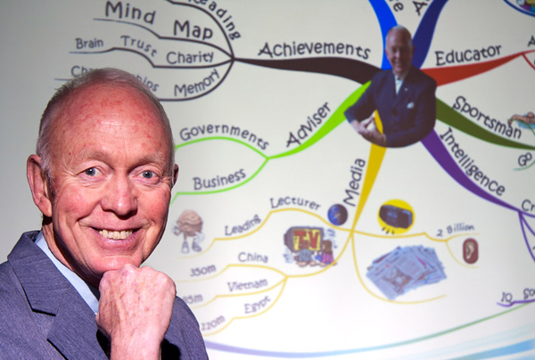
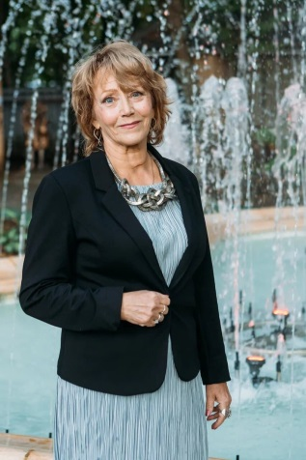
Метод «ментальных карт» был создан американским учёным, писателем, лектором Тони Бьюзеном. По-английски он называется «mind maps». Буквально слово «mind» означает «ум», а слово «maps» — «карты». В итоге получаются «карты ума». Но чаще всего в переводах используются термины «интеллект-карты» или «ментальные карты».
Метод интеллект-карт”, был создан американским учёным и бизнесменом Тони Бьюзеном. По-английски он называется "mind maps". Буквально слово "mind" означает "ум", а слово "maps" — "карты". В итоге получаются "карты ума". Но чаще всего в переводах используется термин "интеллект-карты".

Slide 6
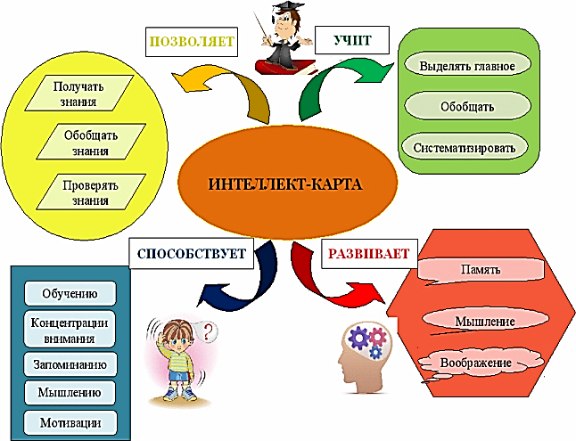
Ментальные карты используются для решения следующих задач
развитие психических функций (память, мышление, внимание);
стимулирование речевой активности, расширение пассивного и активного словаря;
развитие познавательной активности, любознательности;
развитие общения и взаимодействия ребенка со сверстниками и взрослыми;
развитие воображения и творческой активности;
развитие мелкой моторики рук.
Метод интеллект-карт”, был создан американским учёным и бизнесменом Тони Бьюзеном. По-английски он называется "mind maps". Буквально слово "mind" означает "ум", а слово "maps" — "карты". В итоге получаются "карты ума". Но чаще всего в переводах используется термин "интеллект-карты".

Slide 7
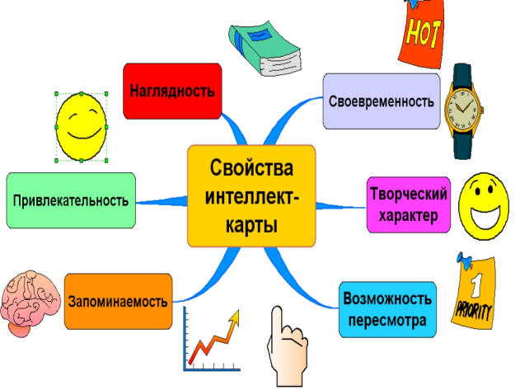
Свойства ментальной карты

Slide 8
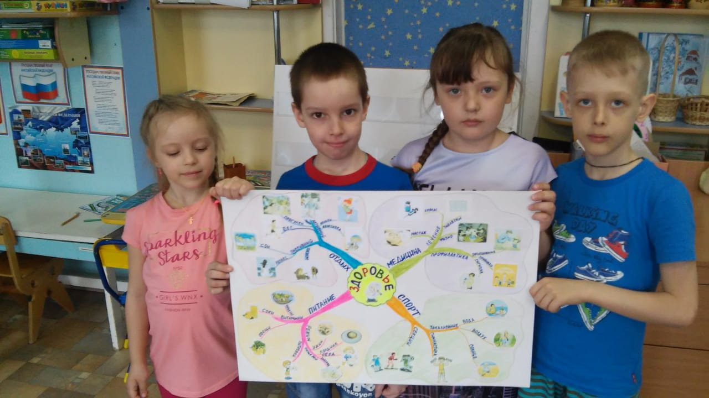
Общие требования к составлению ментальных карт
Главная идея обводится в центре страницы.
Лист располагается горизонтально.
Писать надо разборчиво печатными заглавными буквами.
Для каждого ключевого момента проводятся расходящиеся от центра ответвления (в любом направлении), используя ручки, карандаши или фломастеры разного цвета.
Каждая мысль обводится.
В процессе моделирования добавляются символы и иллюстрации.
Наглядность представлена в виде предметов, объектов, рисунков и т.д.

Slide 9
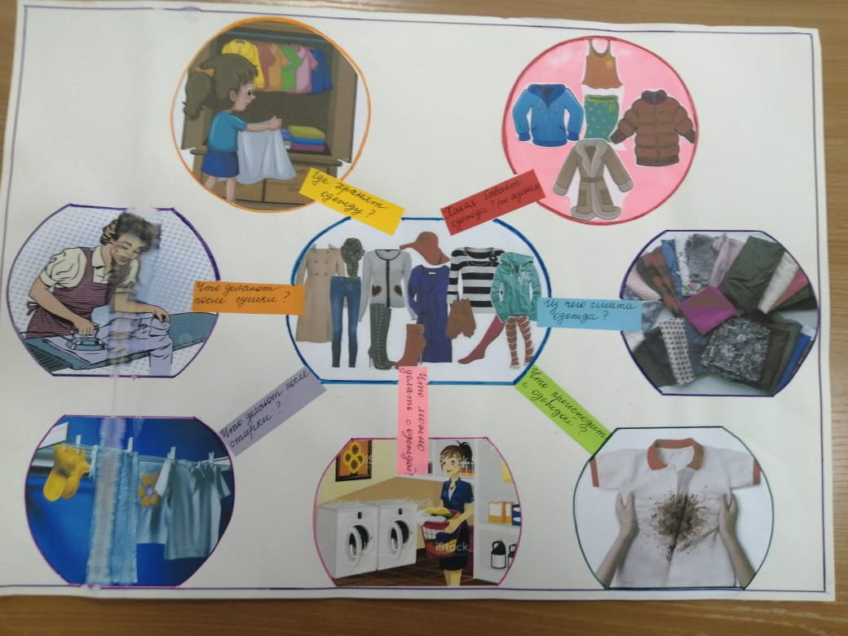
Алгоритм создания ментальных карт с детьми дошкольного возраста
Постановка цели – рождение идеи.
«Мозговой штурм», цель которого — записать все ассоциативно появившиеся идеи, связанные с создаваемым интеллектуальным продуктом.
Создание интеллект карты – структурирование информации, продумывание хода «детского исследования».
«Оформление» интеллект карты в ходе «детского исследования».

Slide 10
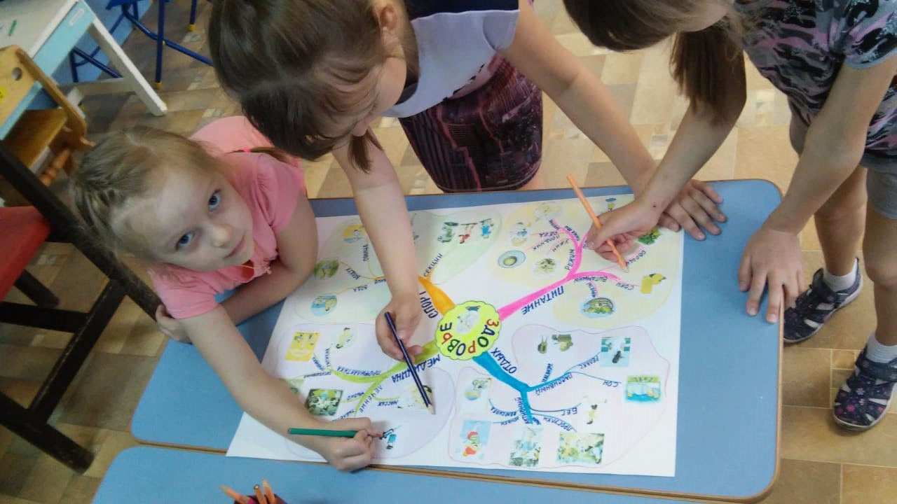
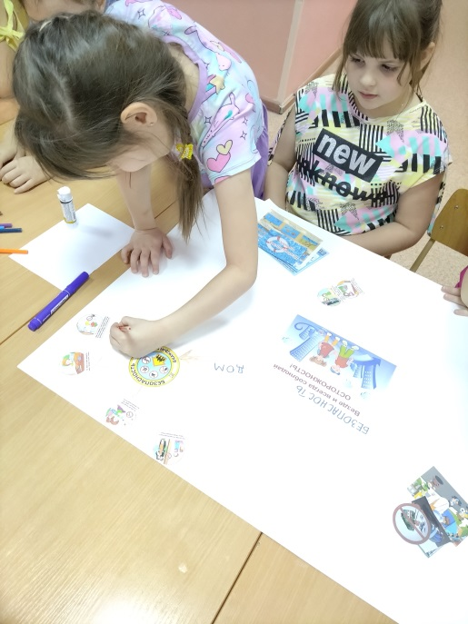
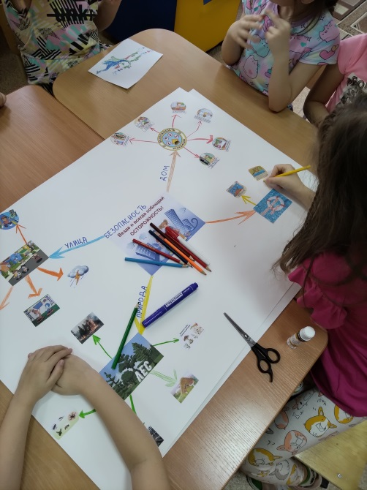

Slide 11
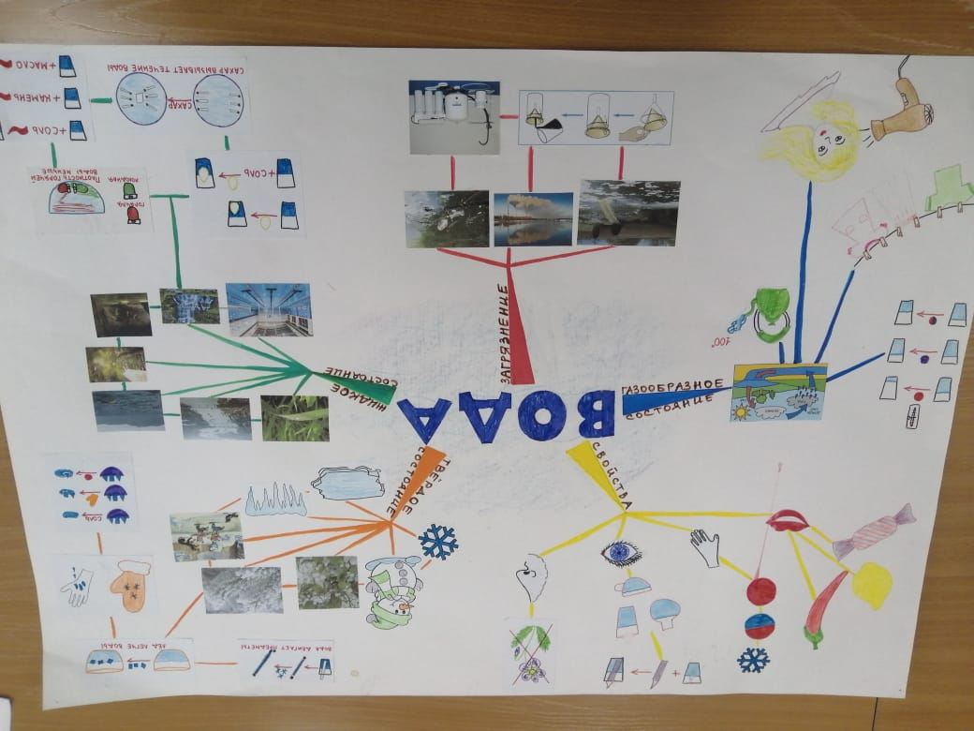

Slide 12
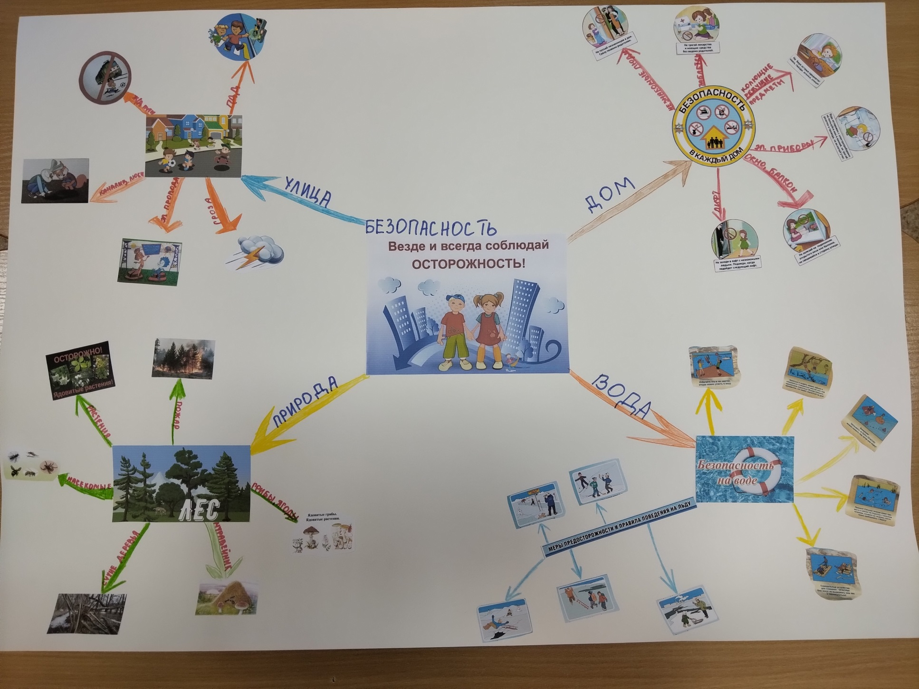

Slide 13
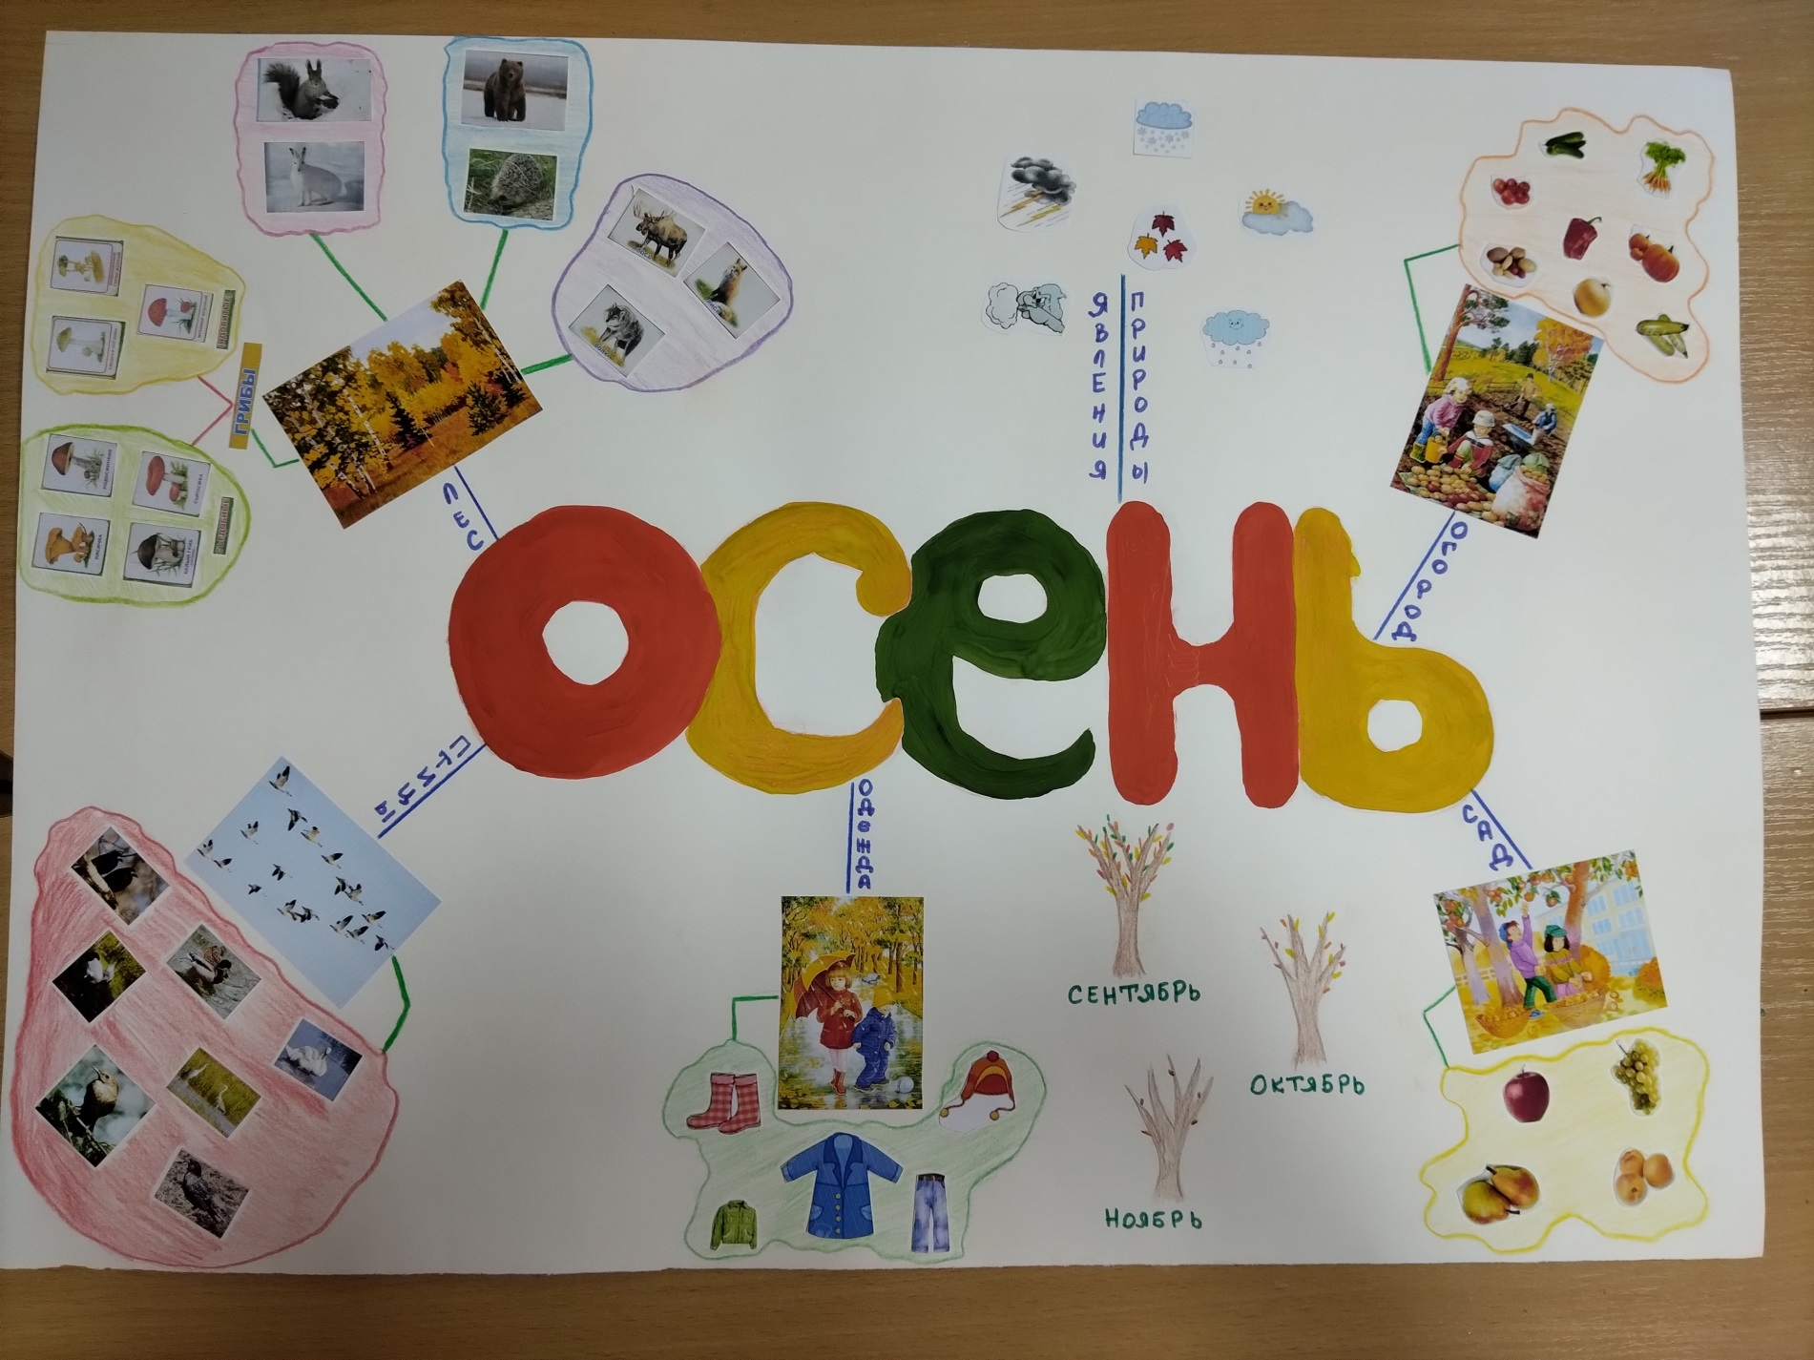

Slide 14
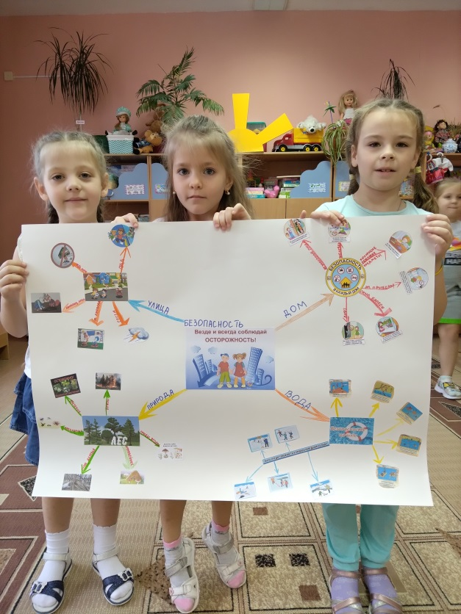
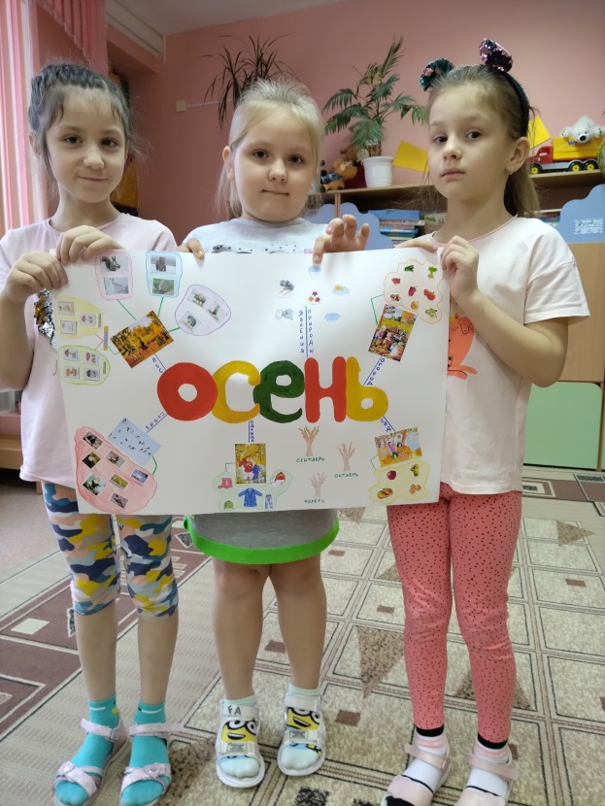

Slide 15
Спасибо за внимание!

